Slide 1


TEAM 5 교통사고 분석 예측 시스템
ShrimpLake project
김진혁, 김진우, 서창범, 정민철, 이재훈

Slide 2










K-Digital Training
목 차
01
프로젝트 개요
02
데이터베이스 구조
03
프로젝트 관리
04
인프라 트러플 슈팅
05
골드 테이블 도출 및 시각화

Slide 3





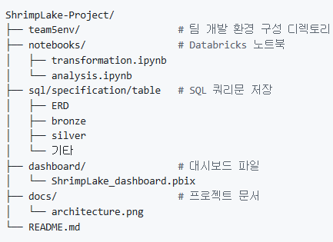










01
K-Digital Training
프로젝트 개요
프로젝트 핵심 구성 요약
1
2
3
4
5
프로젝트
주제
프로젝트
내용
인프라 및 기술 스택
프로젝트
구조
프로젝트
목적
공공 교통사고 데이터를 기반으로,실제 사고 발생 패턴을 시각화하고, 반복적으로 발생하는 지역 및 시간대를 식별
서울시 교통사고 공공데이터를 수집·정제하고,사고 유형, 시간대, 지역별 패턴을 분석
팀원 모두가 함께 실무에 가까운 데이터 파이프라인을 구축하며 Python, SQL, Power BI, Databricks에 대한 실전 경험을 쌓는 것

Slide 4


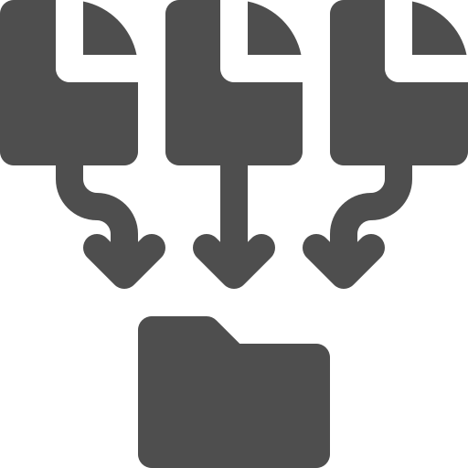


01
K-Digital Training
프로젝트 팀 구성 및 역할
모든 팀원이 주도적으로 실무에 가까운 데이터 파이프라인을 구축하며 실전 경험한다.
인프라 구축
데이터 정제
Azure PostgreSQL 및 Databricks 기반의 클라우드 환경을 활용하여 분석 인프라를 구성하였으며,메달리온 아키텍처를 적용해 데이터 계층별 분산 저장을 구현
PostgreSQL, PySpark 및 Pandas 기반 데이터 클렌징을 통해 결측값 처리, 시간·지역 파생 컬럼 생성, 사고유형 정규화 등을 수행
모든 팀원
데이터 수집
데이터 시각화
서울시 열린데이터 광장 및 도로교통공단의 교통사고 공공데이터를 활용하여 안정적인 정형 데이터 확보
Databricks와 Power BI를 활용해 지도 기반 사고 분포, 시간대별 사고 유형,지역별 위험도 비교 등 다양한 시각화

Slide 5
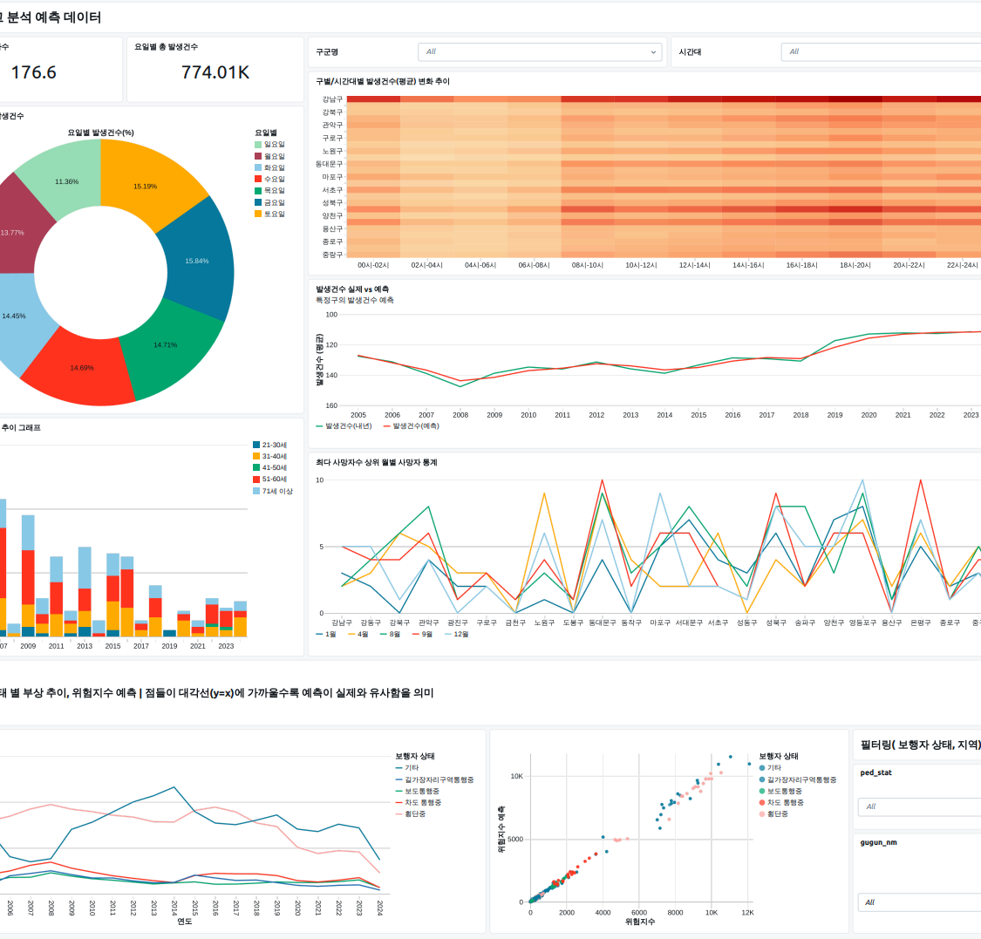
Databricks를 활용한
교통사고 데이터 시각화
서울시 교통사고 데이터를 활용해 시간·지역·유형별 사고 특성을 분석
PostgreSQL와 PySpark을 활용해 데이터를 정제하고, 메달리온 아키텍처기반 계층화 관리
요일·시간대 파생 컬럼을 기반으로 사고를 집계하고, Databricks로 시각화
전 팀원이 수집부터 분석·시각화까지 전 과정을 함께 수행하며 협업 중심으로 프로젝트 완성

Slide 6


데이터베이스 구조 김진우
02

Slide 7

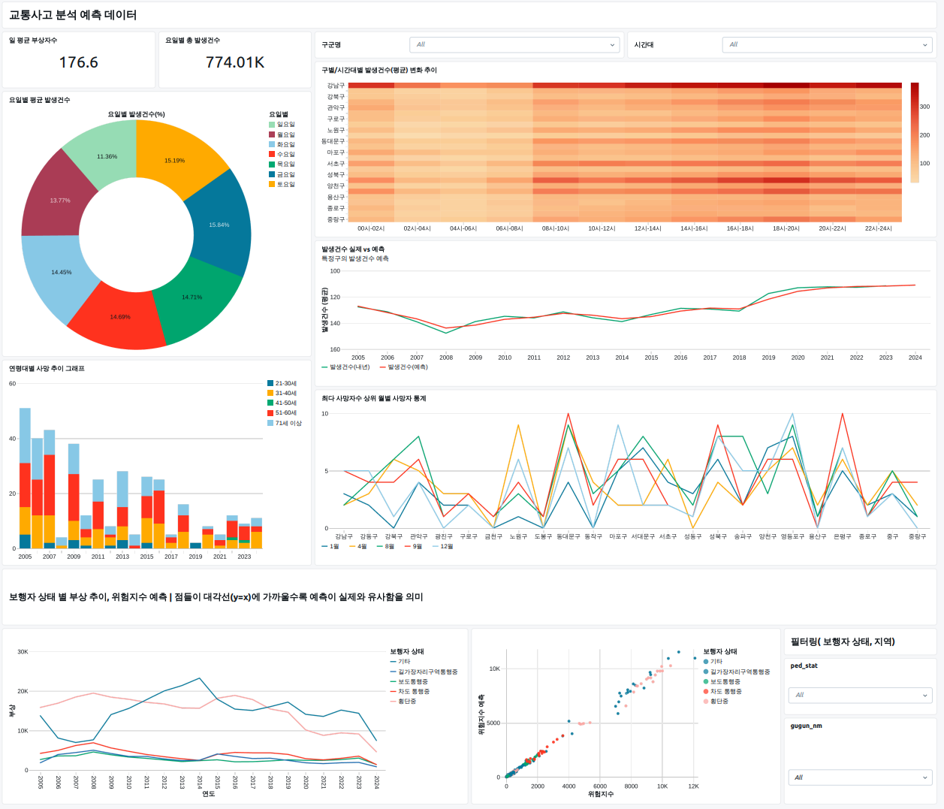

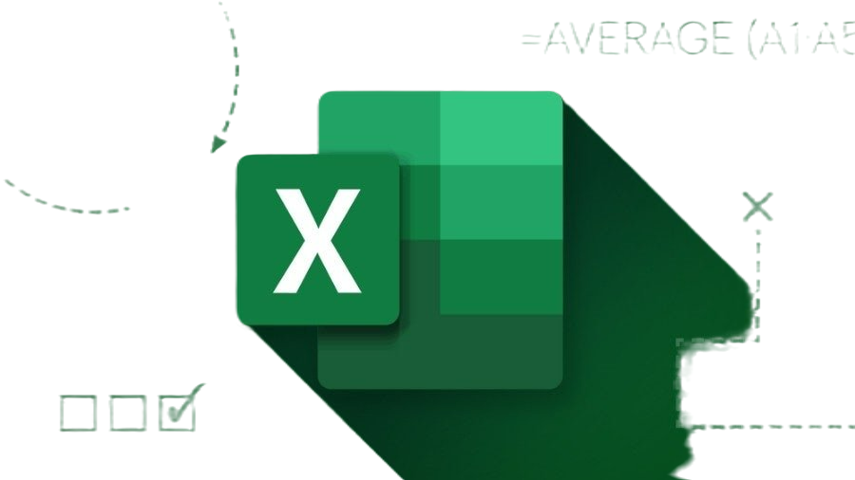













02
K-Digital Training
데이터 파이프라인 및 아키텍처
프로젝트 데이터의 End-to-End 흐름
원천
수집
저장
처리
제공
1
1
1
1
ELT
정형(*.csv)
비정형(Open API)
데이터 분석
분석 결과 공유
대시보드

Slide 8

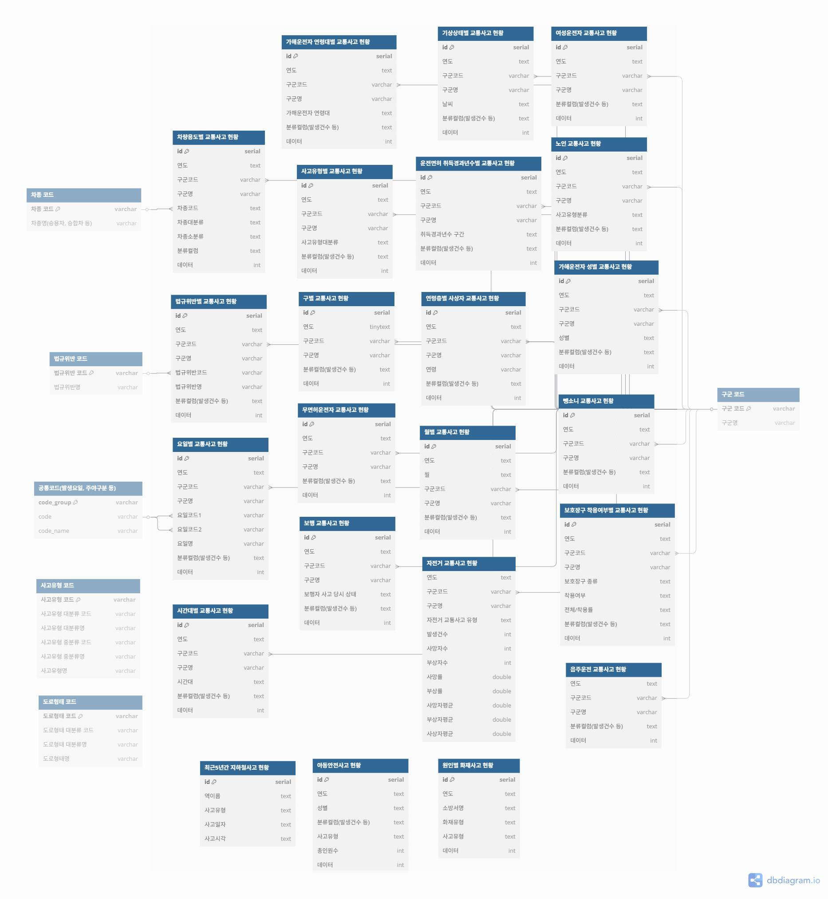
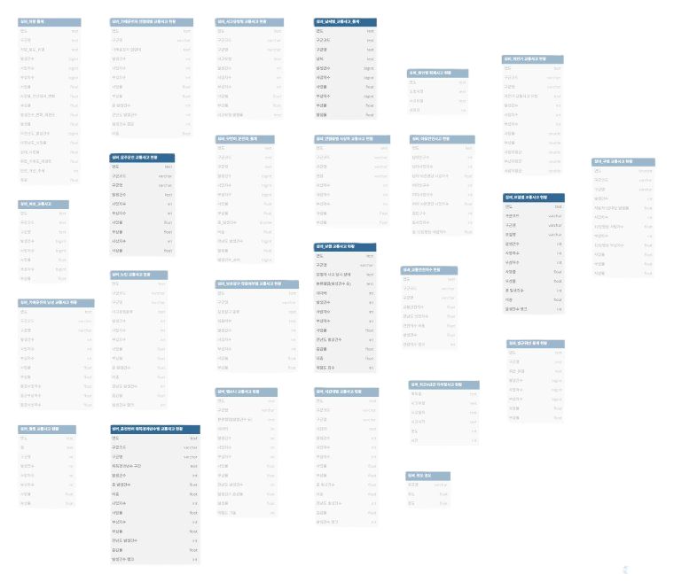
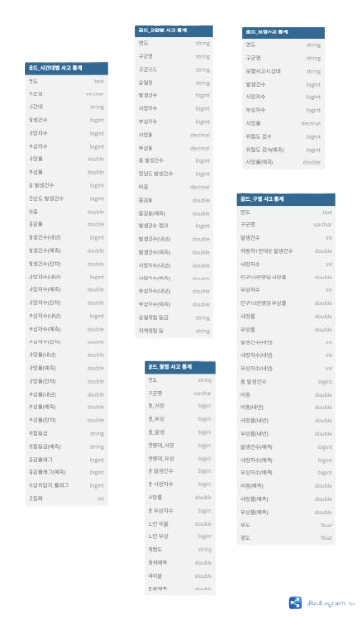





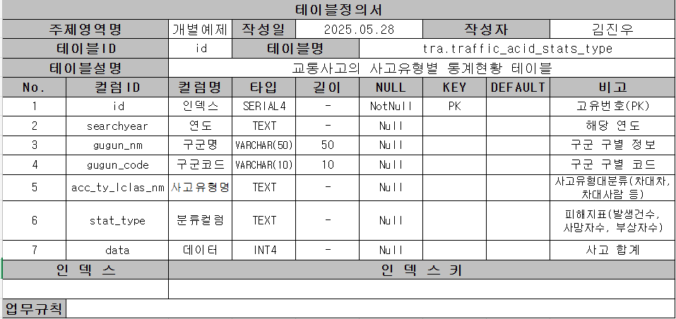


02
K-Digital Training
데이터 품질 단계별 Medallion Architecture
Bronze–Silver–Gold 단계별 데이터 정제·분석·활용 구조
정제·가공
주요 테이블
선별·통합 분석
파생컬럼 생성
분석/예측 쿼리·ML 통합
공공데이터의 조인 한계를 극복하기 위해, 각 브론즈 테이블별로 유의미한 파생 컬럼을 생성·추출하는 방식으로 분석 최적화 작업을 진행
"데이터 기반 사고예측 및 인사이트 제공"
"시각화 대시보드로 실무 활용도 향상"

Slide 9


프로젝트 관리 이재훈
03

Slide 10


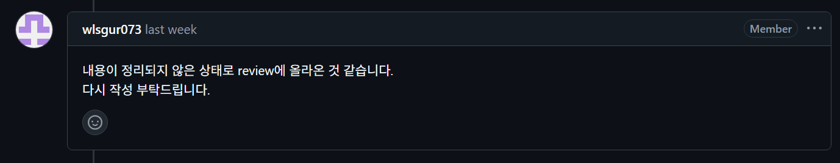
03
K-Digital Training
프로젝트 관리
Github의 칸반보드를 통한 이슈 관리
Todo | In Progress | Review | Done
수행할 업무 목록 | 작업 중인 항목 | 코드 리뷰 대기, 결과 확인 | 완료된 항목
팀 회의에서 나온 작업 기획
작업 진행
통과
작업 완료
PL에게
피드백 받기
피드백 내용 반영
반려
이슈 템플릿 양식에
맞게 카드 작성

Slide 11
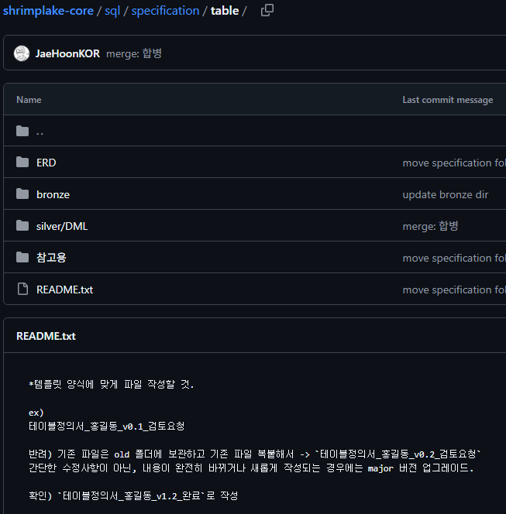

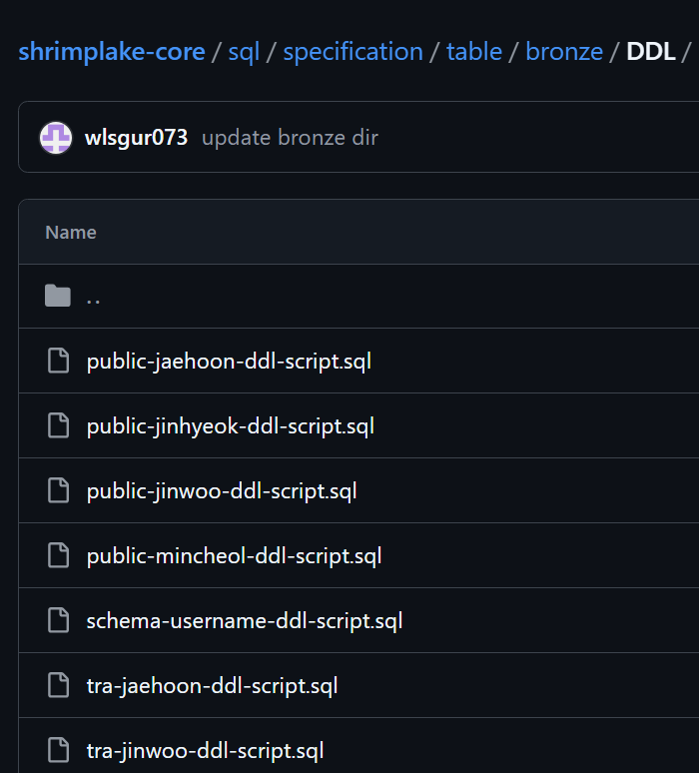
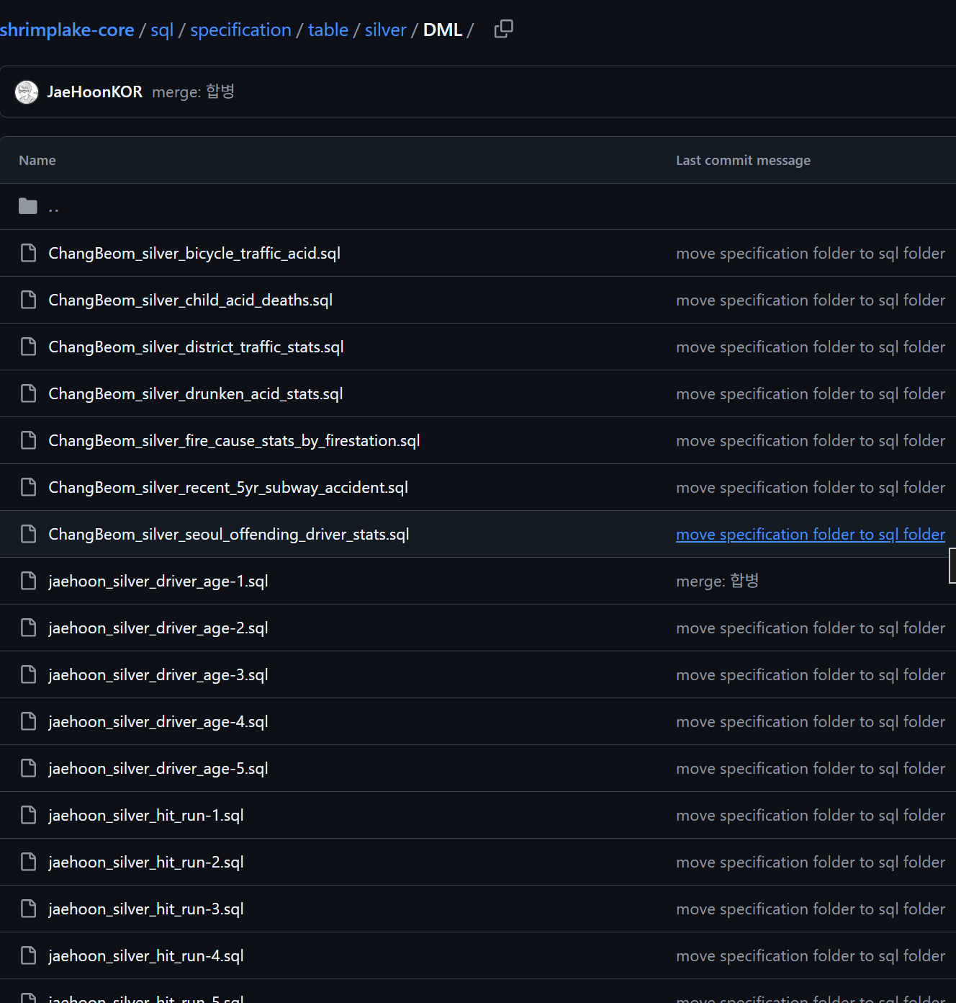

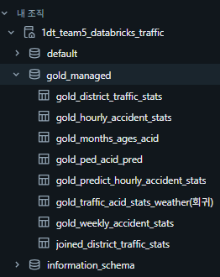
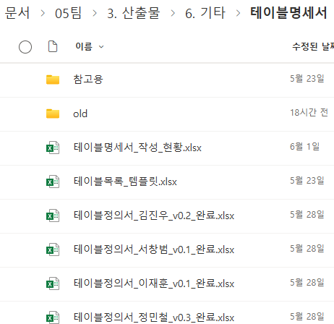


03
K-Digital Training
프로젝트 관리
테이블 명세서부터 계층별 DDL·DML 관리까지 전 과정을 직접 설계하고 운영
데이터 구조를 명확히 문서화하여 개발 효율성과 유지보수 안정성을 높임
DDL·DML을 SQL 파일로 관리하면 데이터 구조와 초기 상태를 명확히 기록하고 이식·배포·협업·버전관리를 체계적으로 수행
팀내 카탈로그에서
관리하는 골드테이블

Slide 12
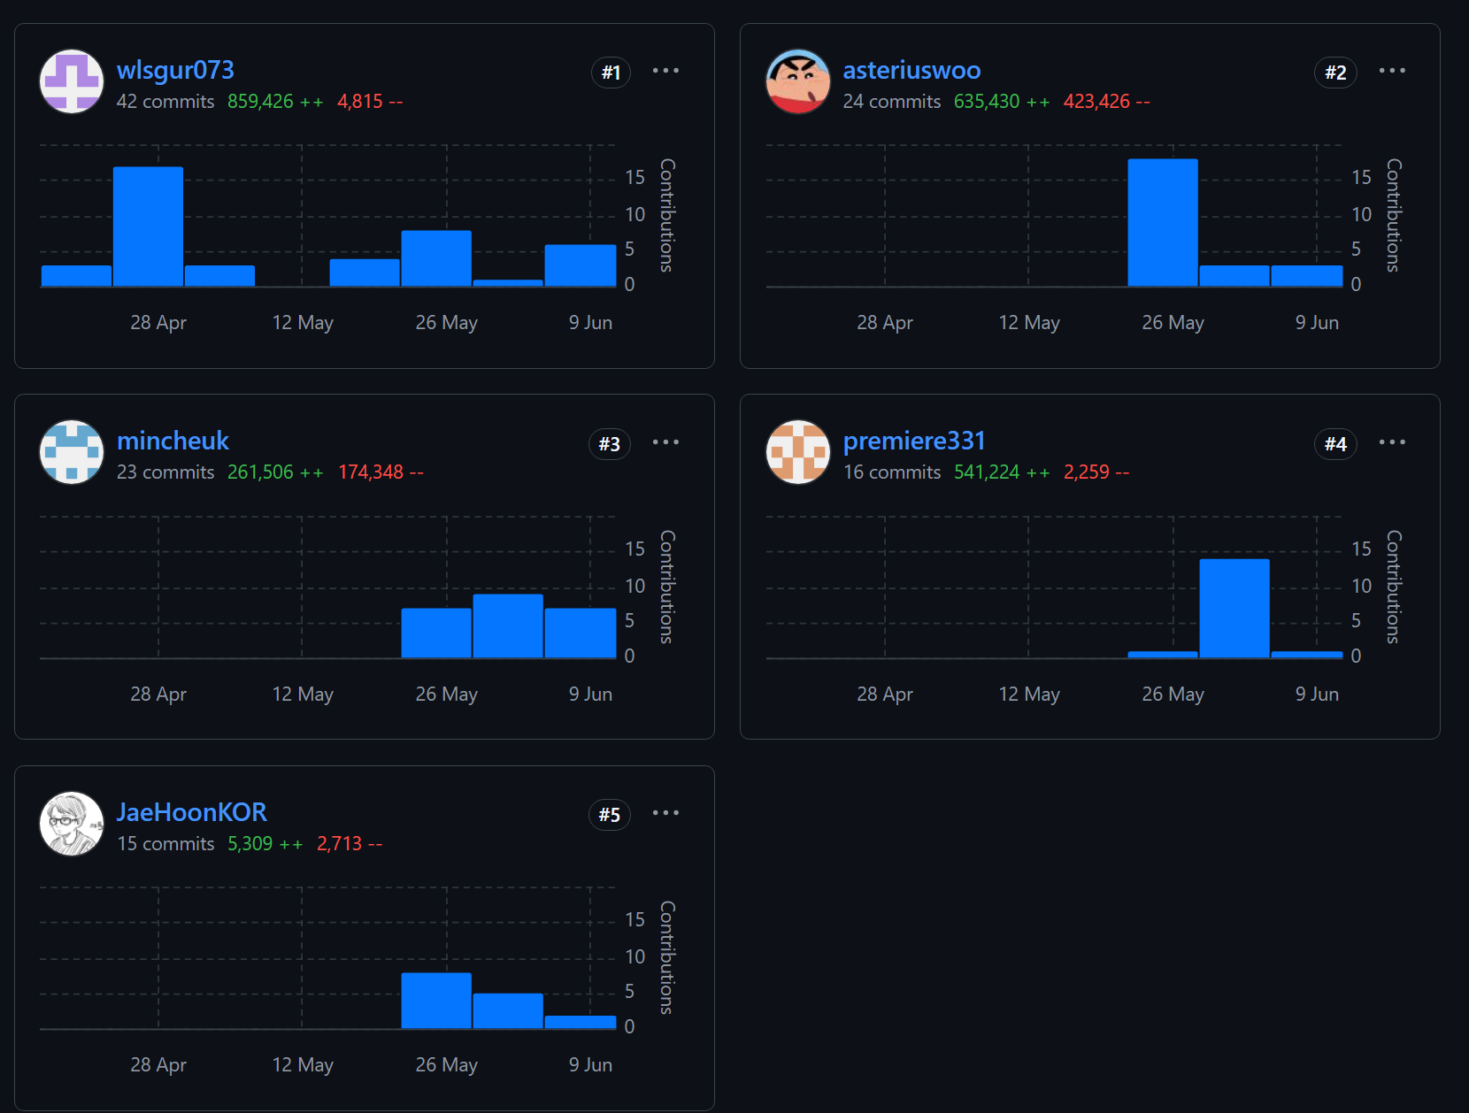
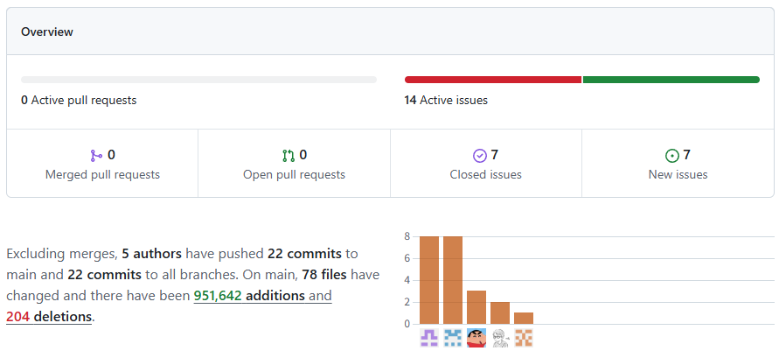
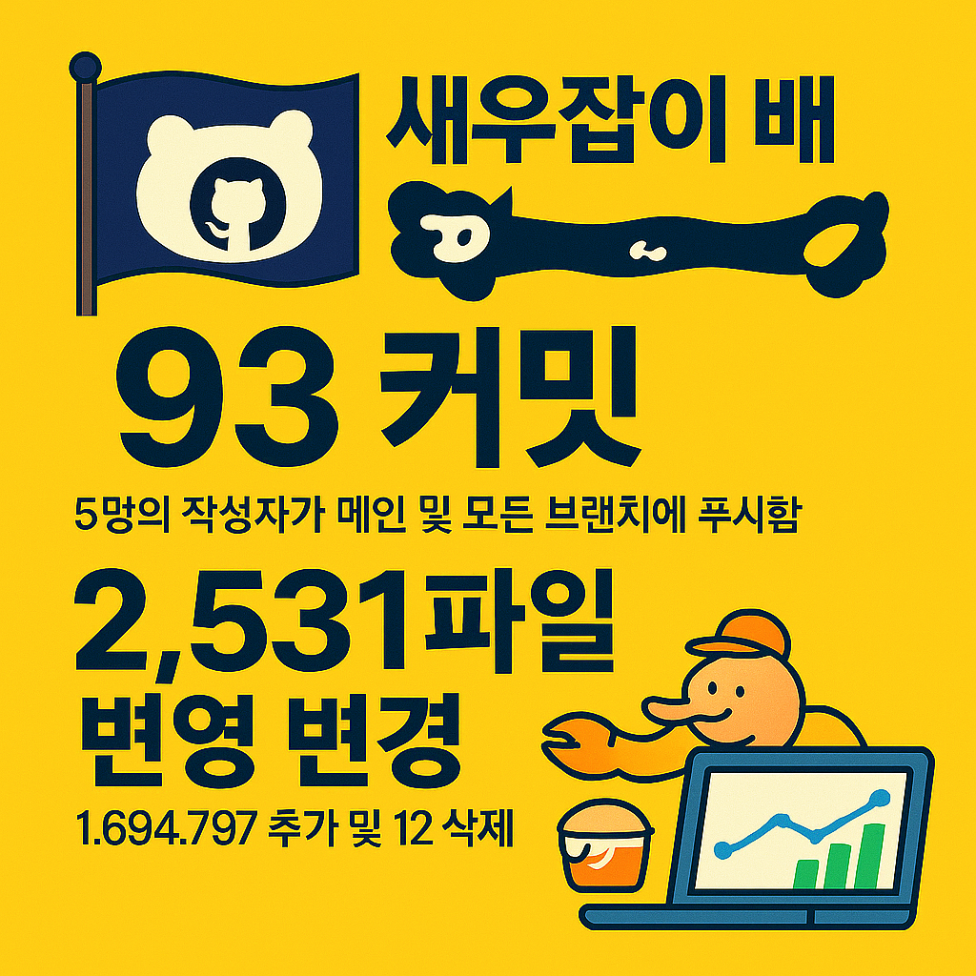

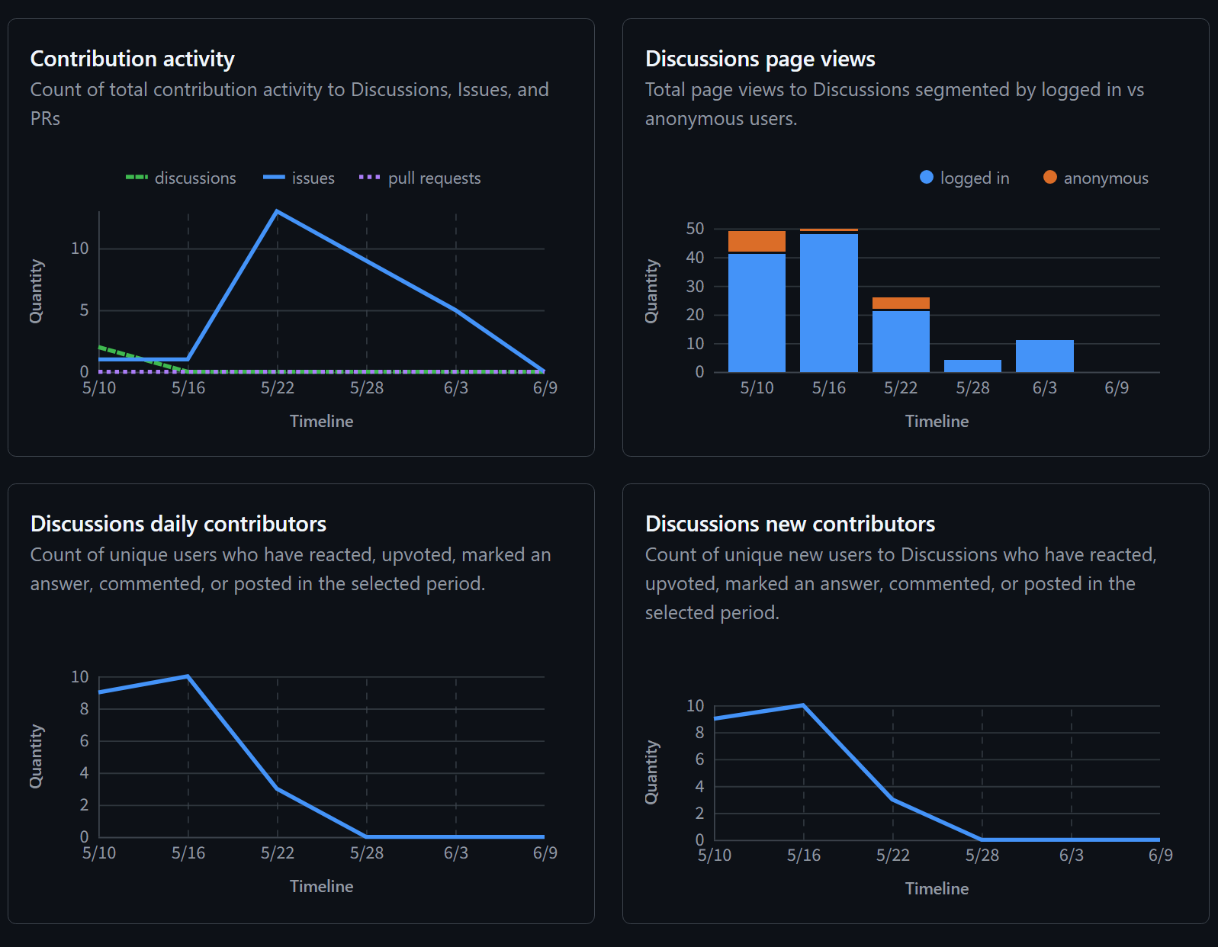
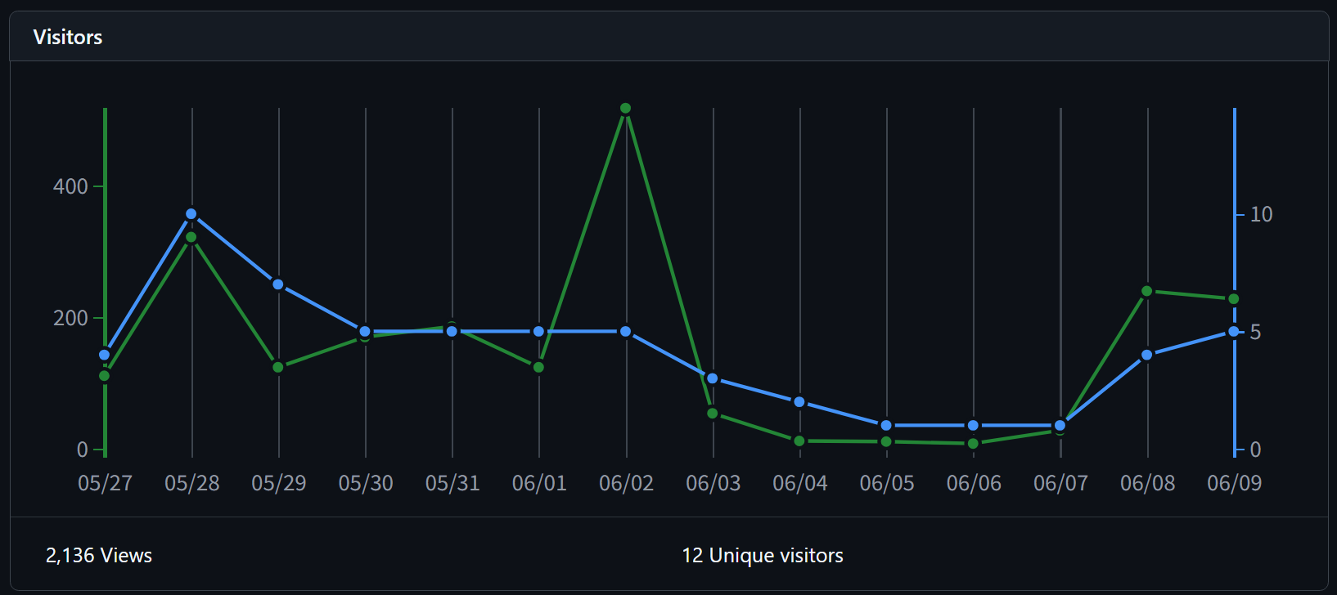

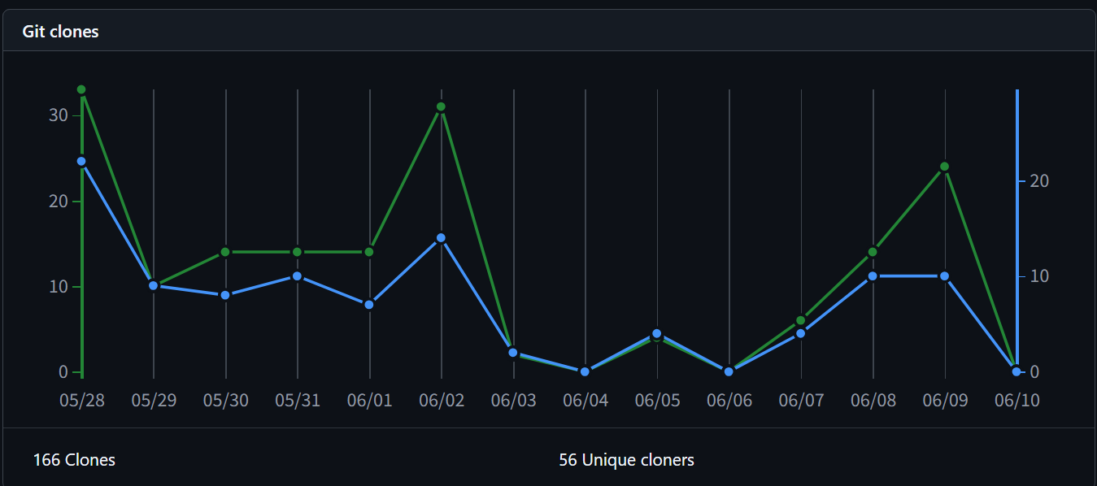
03
K-Digital Training
프로젝트 관리
팀워크 데이터 한눈에 보기
141
Github 협업 히스토리
협업 결과 지표

Slide 13


인프라 트러블 슈팅 서창범
04

Slide 14
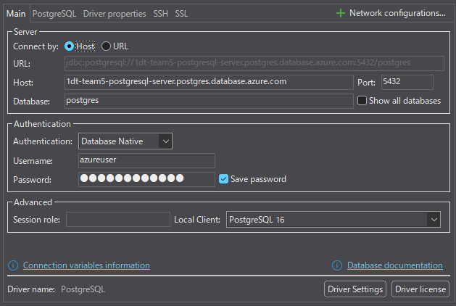
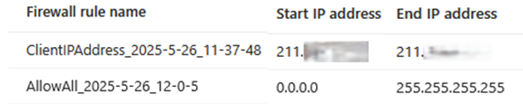

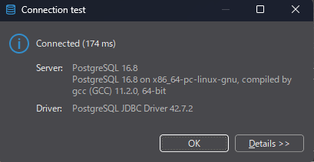
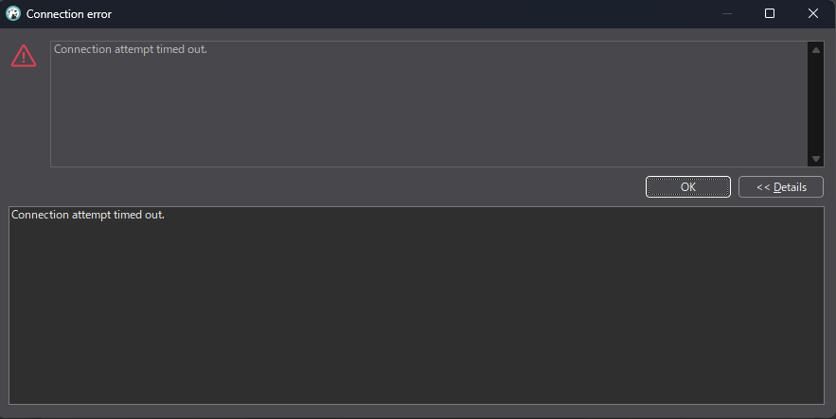
04
K-Digital Training
인프라 트러블 슈팅
PostgreSQL 서버 구축
DBeaver–PostgreSQL 연동 Timed out
방화벽 설정으로 DBeaver 접근 허용

Slide 15
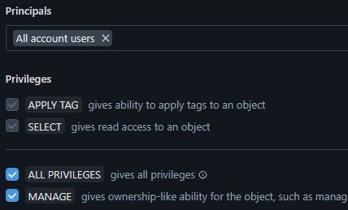
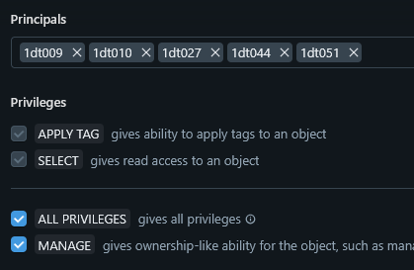
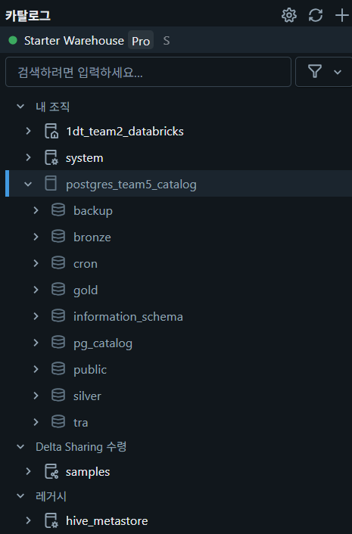
04
K-Digital Training
인프라 트러블 슈팅
Databricks 카탈로그 권한 및 공유 설정
팀 카탈로그 공유 문제 발생
권한 설정 개선 조치
문제 발생
문제 해결
2팀
5팀의 카탈로그가
2팀에게 공유
5팀

Slide 16
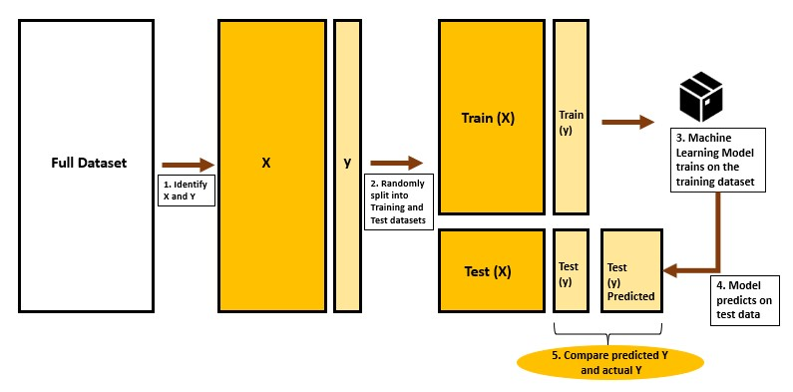


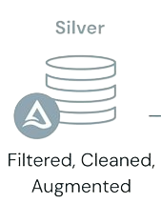

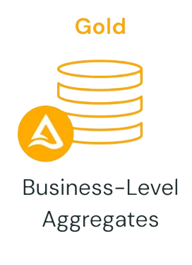


04
K-Digital Training
골드 테이블 도출 및 시각화
ML 기반 골드 테이블 생성 및 시각화 절차
결측치(Null) 처리
항목 | 평균값으로 대체 | Null 제거 (선택한 방식)
학습 데이터 왜곡 | 있음 (평균 패턴 학습) | 없음 (실제 패턴 유지)
예측 결과 | 인위적인 값 학습 → 왜곡된 예측 | 실제 패턴만 학습 → 더 정직한 학습
평가 지표 | 과대평가될 가능성 있음 | 정확한 성능 평가 가능
실무 적합성 | 낮음 (착시 우려) | 높음 (정확한 리포트용)
visualization

Slide 17


감사합니다.

